Slide 1

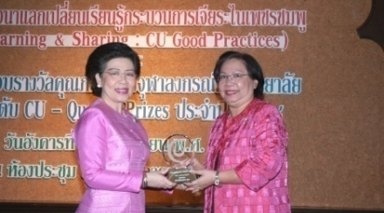
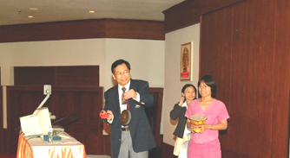
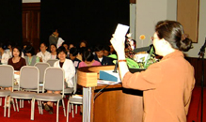
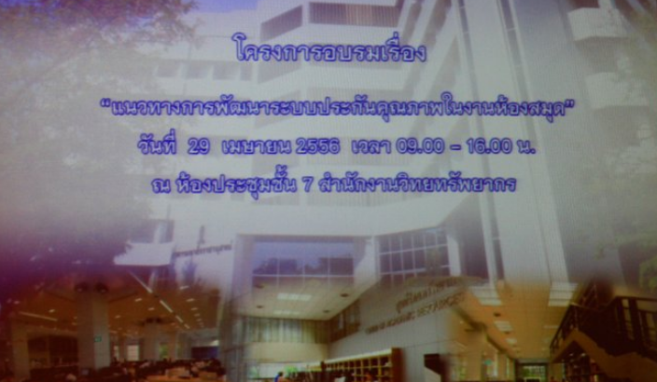
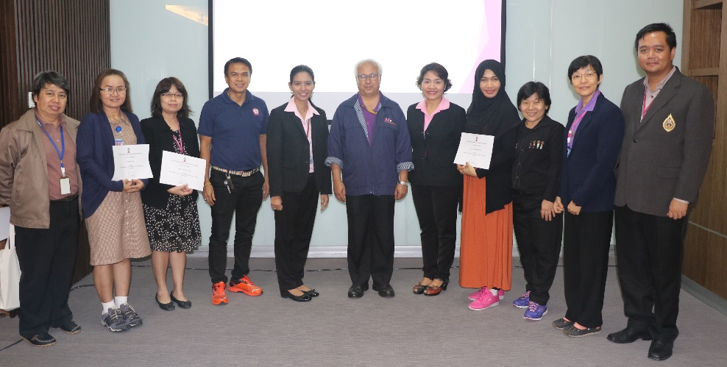
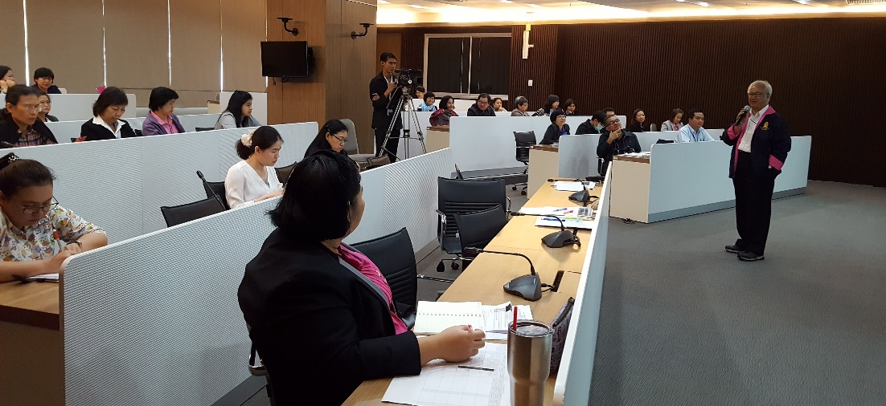

สำนักงานวิทยทรัพยากร
17 ปี ระบบประกันคุณภาพ
2544 ถึง 2561

Slide 2




15 มกราคม 2544 มหาวิทยาลัยประกาศใช้
มาตรฐานประกันคุณภาพของจุฬาลงกรณ์มหาวิทยาลัย
CU-QA 84

Slide 3


CU-QA 84 มาตรฐานประกันคุณภาพของจุฬาลงกรณ์มหาวิทยาลัย
84.1 ข้อกำหนดมาตรฐานสำหรับหน่วยงานด้านการเรียนการสอน
84.2 ข้อกำหนดมาตรฐานสำหรับหน่วยงานด้านการวิจัย
84.3 ข้อกำหนดมาตรฐานสำหรับหน่วยงาน
ด้านบริหารและสนับสนุน
84.4 ข้อกำหนดมาตรฐานสำหรับหน่วยงานด้านบริการวิชาการ

Slide 4

ตั้งสำนักงานประกันคุณภาพ
แต่งตั้งกรรมการชุดต่างๆ
อบรม “Introduction to Quality Assurance”

Slide 5
กรรมการชุดต่างๆ
ผู้จัดการระบบคุณภาพ
ผู้ช่วยผู้จัดการระบบคุณภาพ
คณะกรรมการดำเนินงานระบบประกันคุณภาพสถาบันวิทยบริการ
คณะกรรมการอำนวยการระบบประกันคุณภาพสถาบันวิทยบริการ
คณะกรรมการตรวจสอบคุณภาพภายใน
คณะกรรมการควบคุมดูแลผลผลิตและบริการที่ไม่สอดคล้องกับข้อกำหนด
คณะกรรมการศึกษาความต้องการและความพึงพอใจของผู้รับบริการ
คณะกรรมการประชาสัมพันธ์การประกันคุณภาพ สถาบันวิทยบริการ
คณะกรรมการดำเนินการประกันคุณภาพสถาบันวิทยบริการ
คณะกรรมการตรวจสอบและประเมินผลกิจกรรม 5 ส และจัดกิจกรรม Big Cleaning Day
คณะกรรมการตรวจสอบคุณภาพภายใน

Slide 6

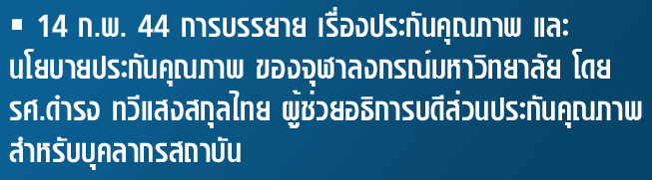


Slide 7

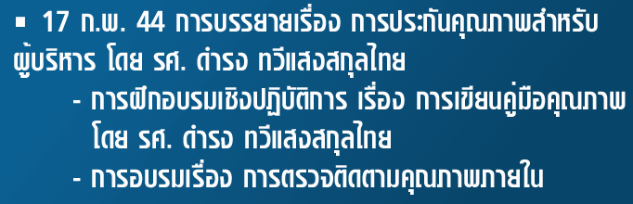

Slide 8

14 กันยายน 2544
QA Kickoff
การประชุมชี้แจงนโยบายคุณภาพ
และประกาศใช้เอกสารระบบคุณภาพ

Slide 9



Slide 10
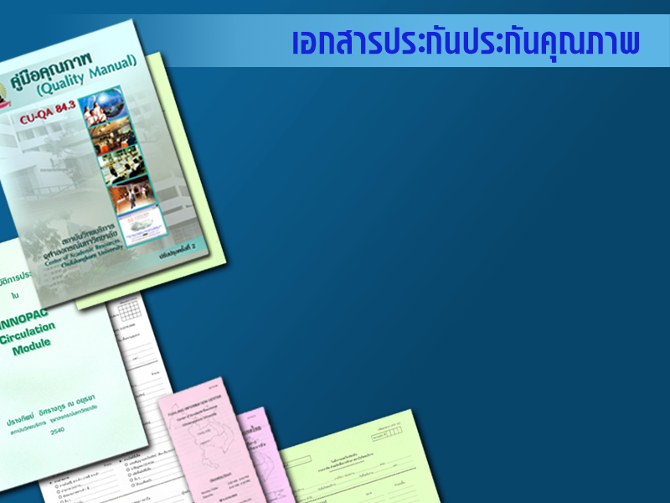
เอกสารในระบบประกันคุณภาพ
คู่มือคุณภาพ
(Quality Manual = QM)
คู่มือขั้นตอนการปฏิบัติงาน
(Procedure Manual = PM)
ขั้นตอนการปฏิบัติงาน
(Work Instruction = WI)
แบบฟอร์ม (Forms = F)
เอกสารสนับสนุน
(Support Document = SD)

Slide 11

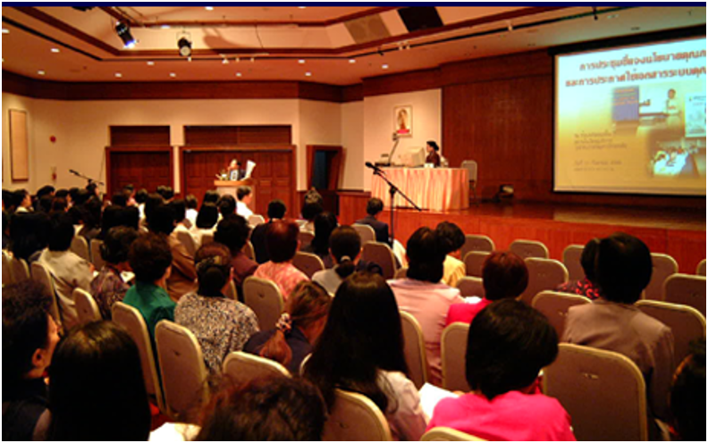
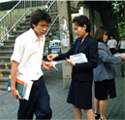


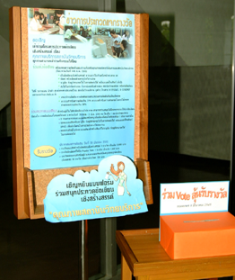
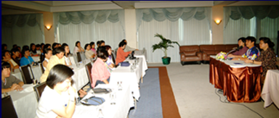
กิจกรรมเพื่อสร้างความรู้และความเข้าใจเรื่องการประกันคุณภาพ

Slide 12
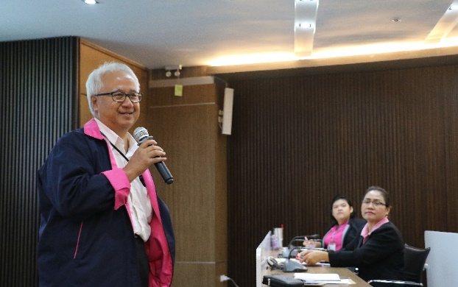
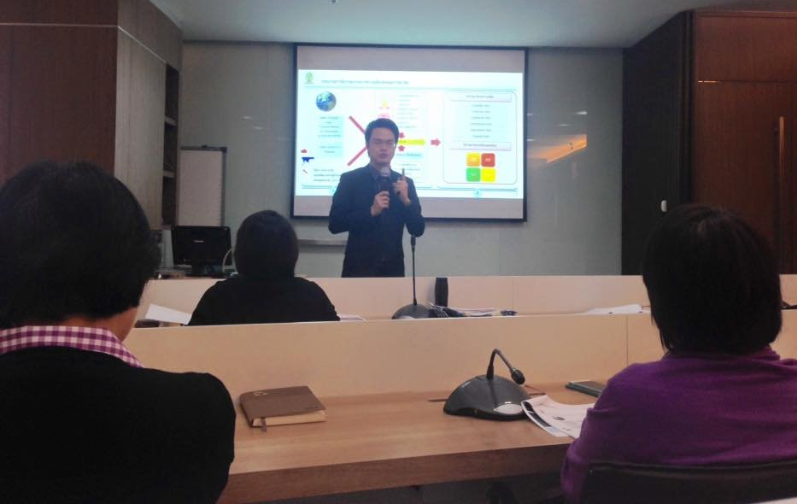
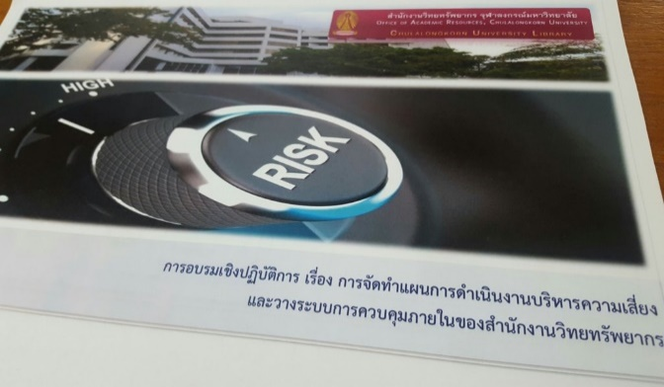
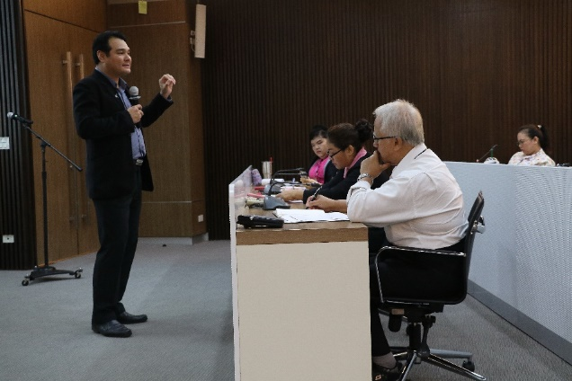
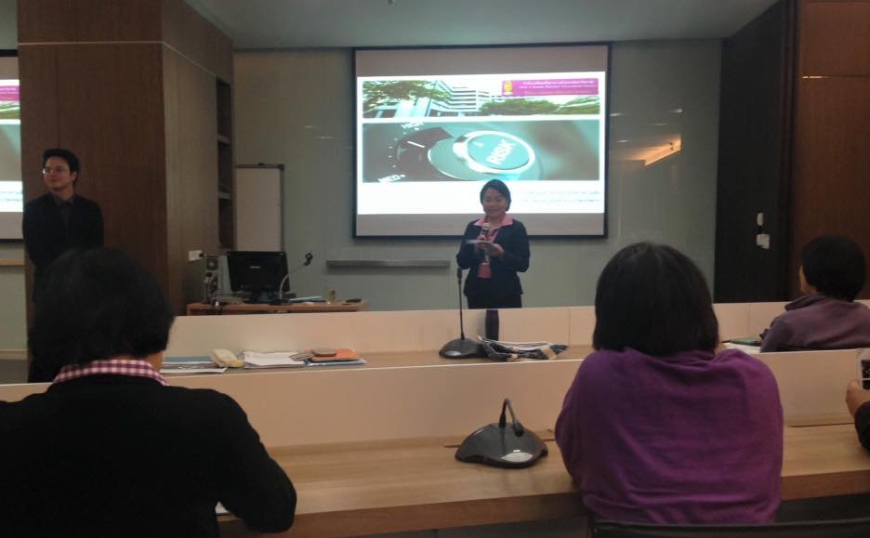
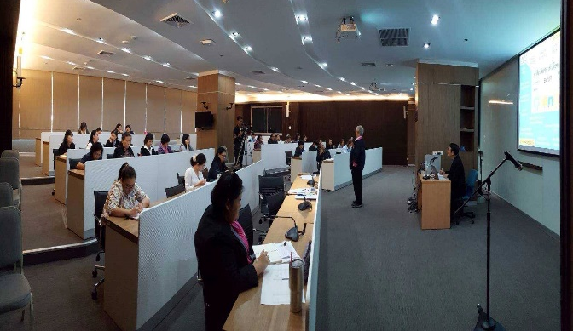
กิจกรรมเพื่อสร้างความรู้และความเข้าใจเรื่องการประกันคุณภาพ
อบรมเชิงปฏิบัติการ “การบริหารความเสี่ยง”

Slide 13
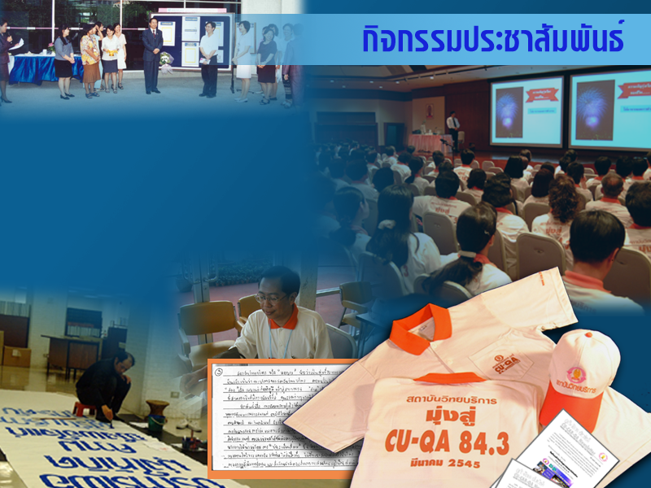
สัมมนาบุคลากร
เว็บไซต์
ประกวดข้อเขียนเชิงสร้างสรรค์
ประกวดคำขวัญ
จดหมายข่าว
วิทยุจุฬาฯ
ของชำร่วย

Slide 14
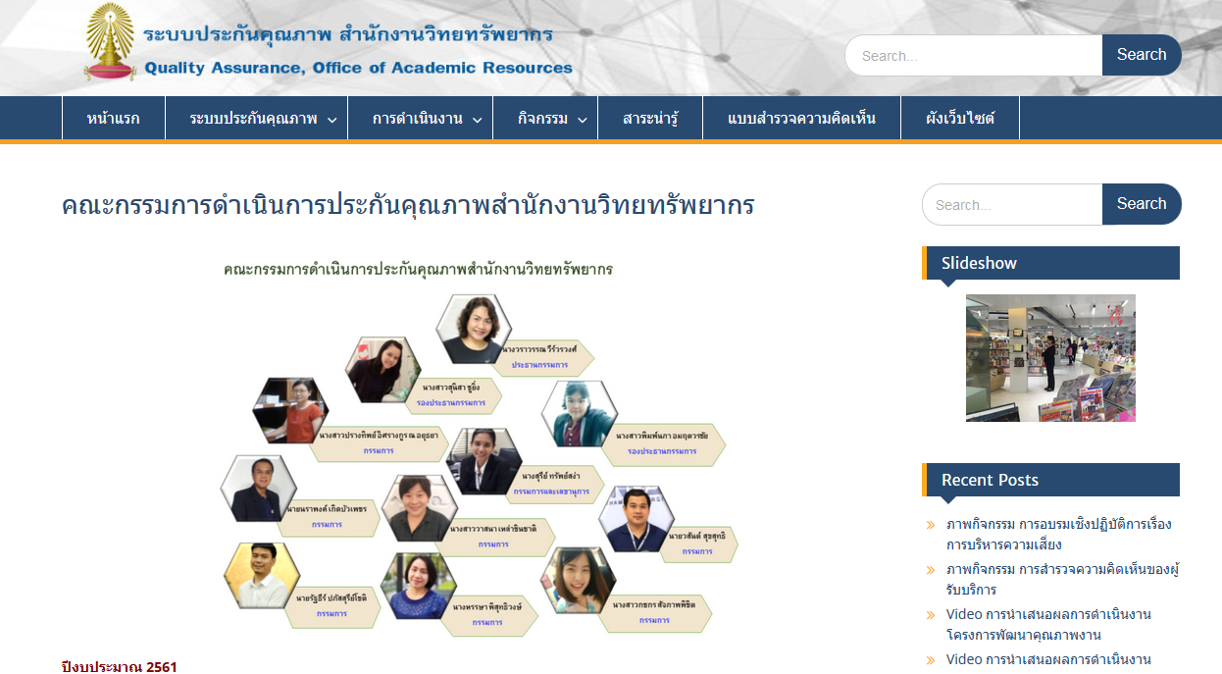
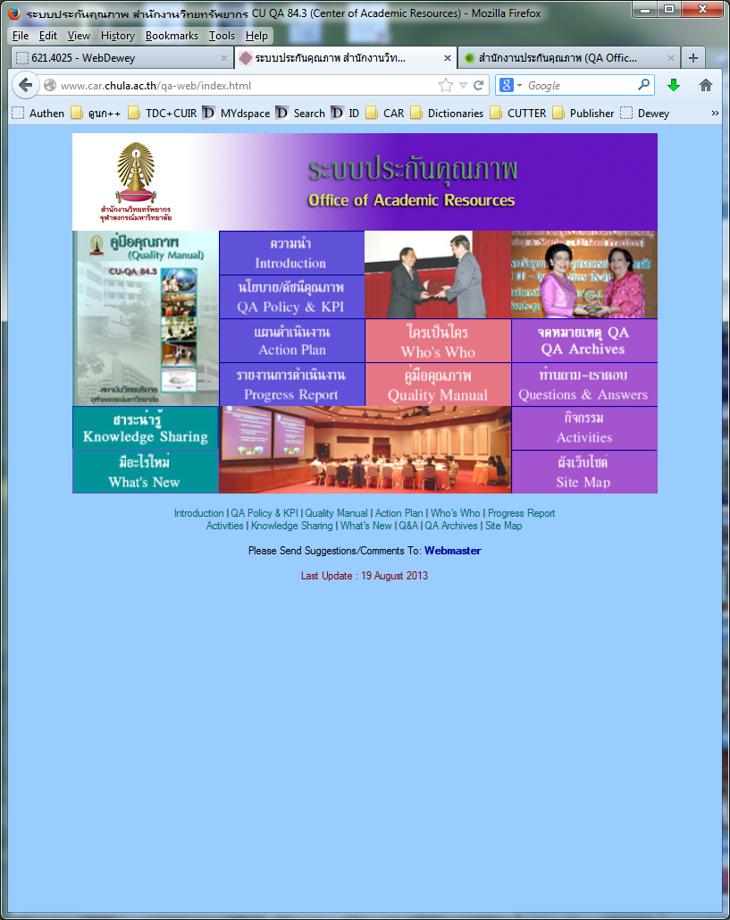
เว็บไซต์ แหล่งความรู้ การประชาสัมพันธ์ กิจกรรม
และการมีส่วนร่วมในระบบประกันคุณภาพ
เว็บไซต์ระบบประกันคุณภาพ

Slide 15

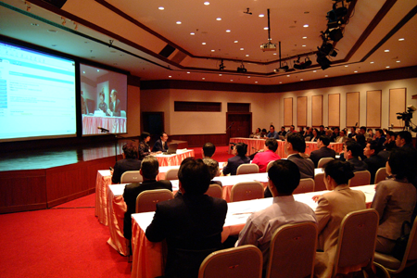
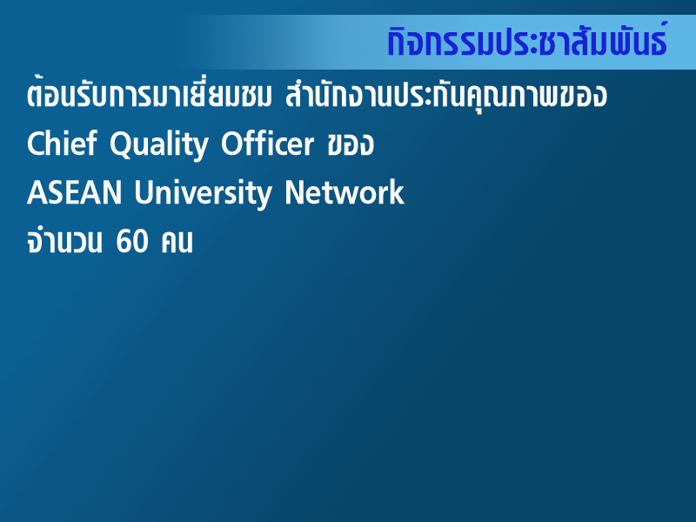
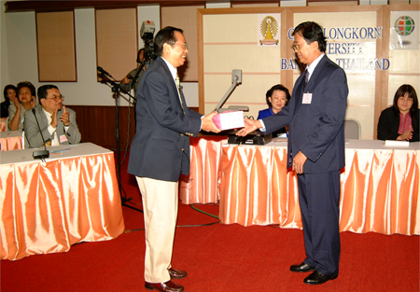

Slide 16
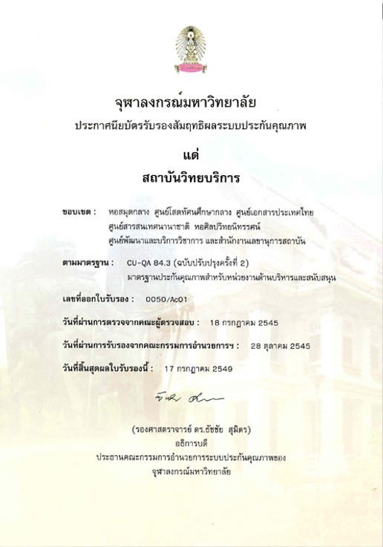

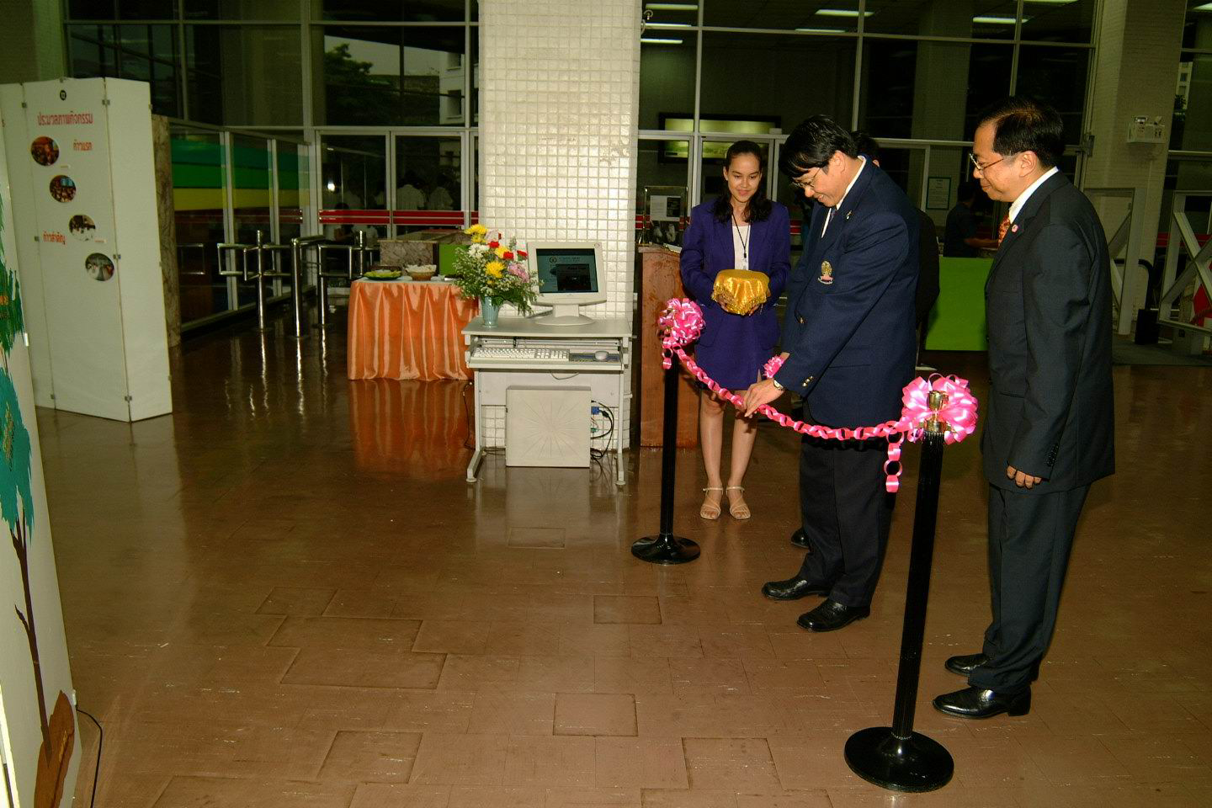

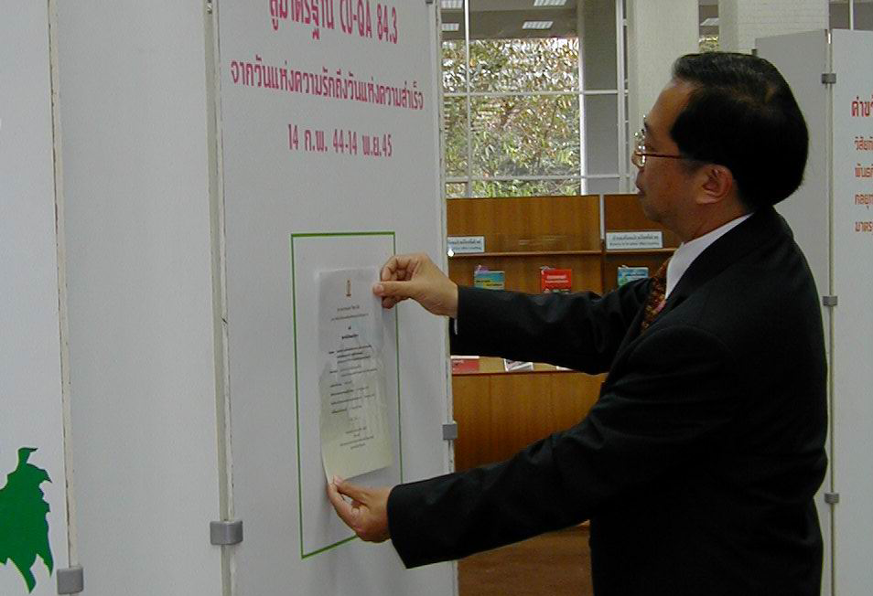


จากวันแห่งความรัก สู่ วันแห่งความสำเร็จ
14 ก.พ. 44 – 14 พ.ย. 45

Slide 17
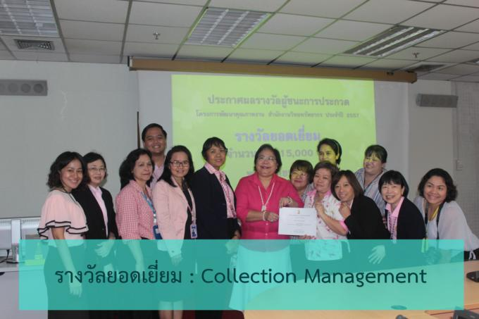
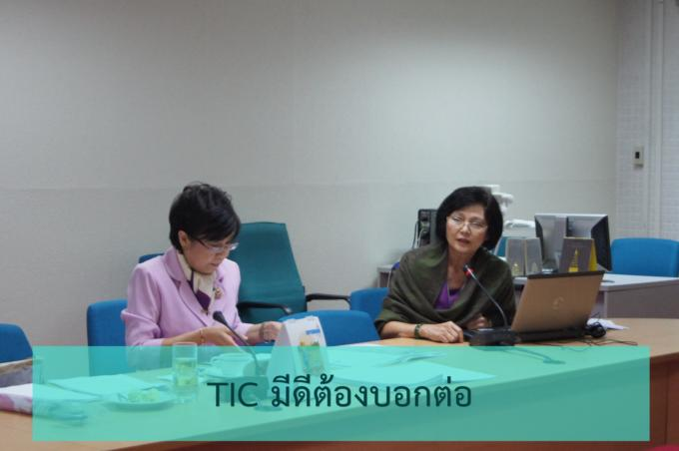
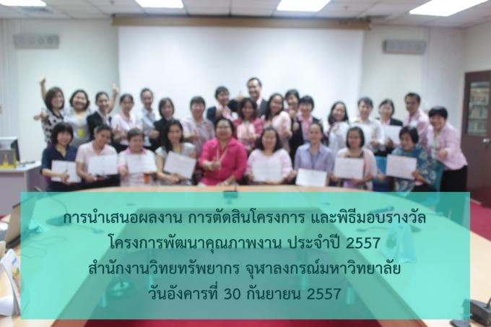
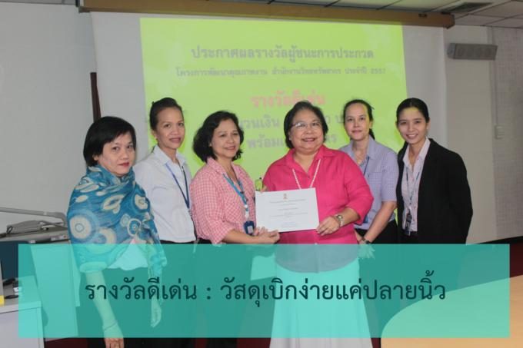
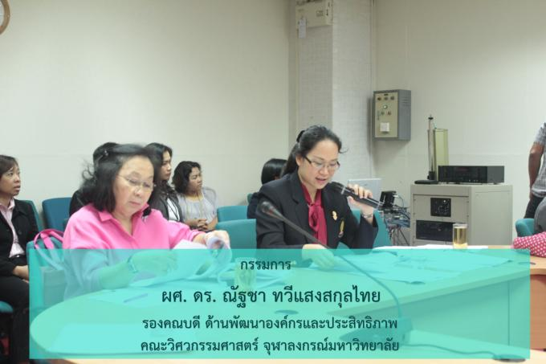
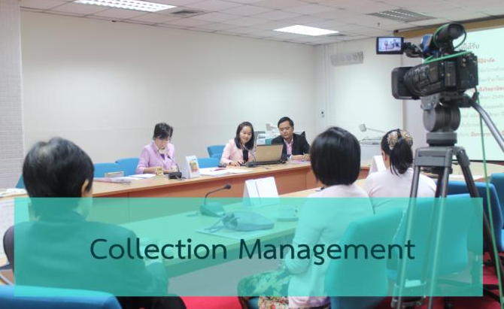
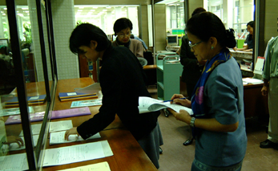
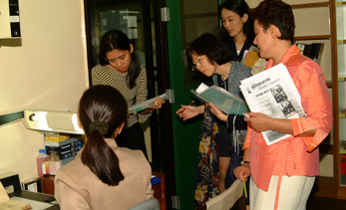
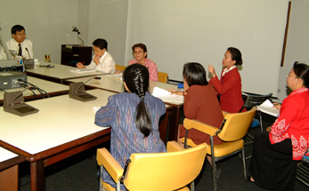
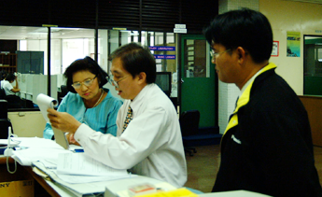
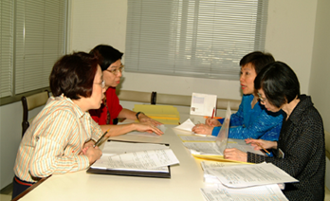
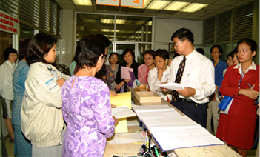
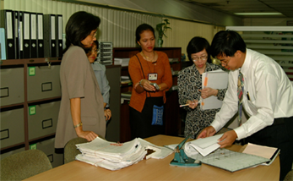
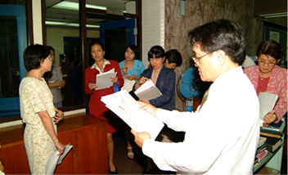
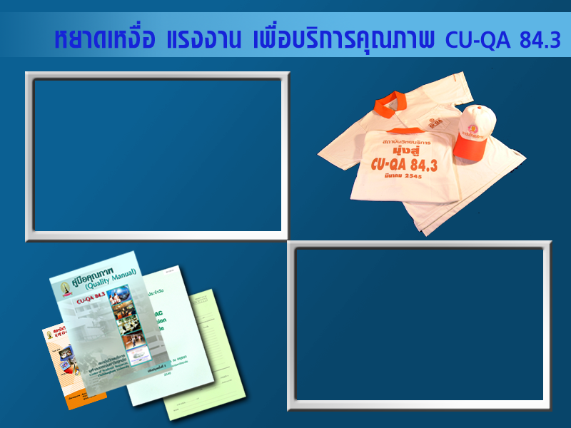
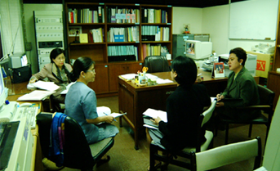
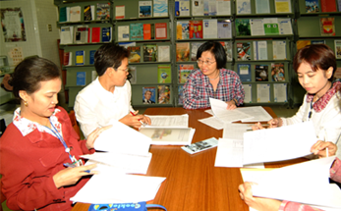

Slide 18
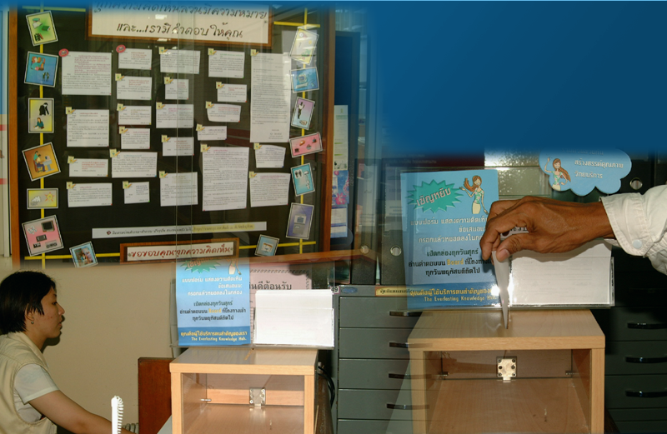


Slide 19
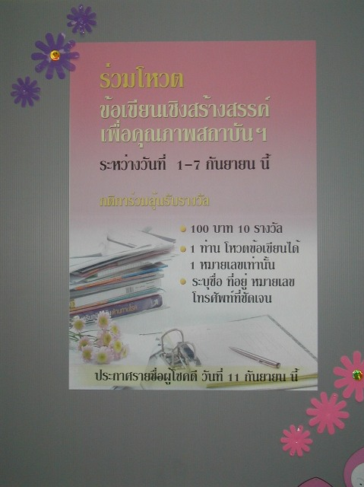
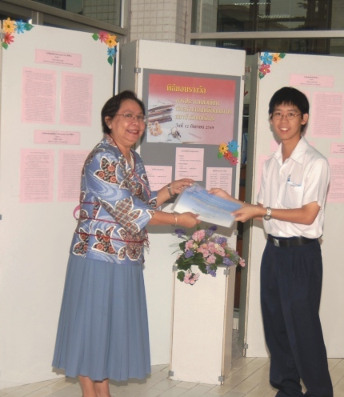
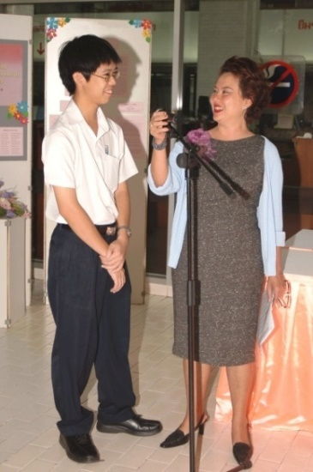
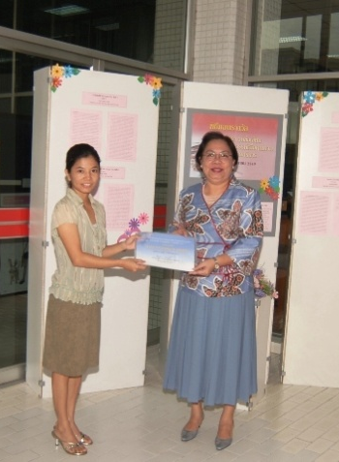


Slide 20





Slide 21





Slide 22




Slide 23
กิจกรรมในระบบประกันคุณภาพ
11 ก.ย. 2544 | QA Kickoff การประชุมชี้แจงนโยบายคุณภาพและการประกาศใช้เอกสารระบบคุณภาพ
ก.พ.-มี.ค. 2545 | การประกวดข้อเขียนเชิงสร้างสรรค์ หัวข้อ "คุณภาพบริการสถาบันวิทยบริการ" เพื่อส่งเสริมกิจกรรมระบบประกันคุณภาพ
14 พ.ย. 2545 | Happy Days ร่วมยินดีกับสถาบันวิทยบริการ ในโอกาสได้รับใบรับรองมาตรฐาน CU-QA 84.3
1 ธ.ค. 2546 | ต้อนรับคณะผู้เข้าร่วมประชุม The First AUNP Annual Round Table Meeting on Quality Assurance in ASEAN and the European Union
22 ก.ค. 2547 | การตรวจติดตามระบบประกันคุณภาพ (Surveillance Audit)
13 ธ.ค. 2547 | Focus Group สถาบันวิทยบริการ นิสิตร่วมแสดงความคิดเห็นและให้ข้อเสนอแนะเกี่ยวกับ แนวทางการปรับเปลี่ยนการให้บริการของสถาบันวิทยบริการ ให้เป็นรูปแบบ "Living Academic Library"

Slide 24
กิจกรรมในระบบประกันคุณภาพ
18 ก.ค. 2548 | อบรมอย่างเข้ม เรื่อง "การพัฒนาระบบบริหารความเสี่ยง และวางระบบควบคุมภายใน บูรณาการกับระบบประกันคุณภาพ"
9 ม.ค. 2549 | การเสวนาเรื่อง “การพัฒนาเพื่อยกระดับความพึงพอใจของผู้รับบริการ” โครงการ “การพัฒนาความพึงพอใจของผู้รับบริการ สถาบันวิทยบริการ จุฬาฯ”
15 พ.ย. 2549 | ผู้ตรวจประเมินคุณภาพภายนอกจาก สมศ. เยี่ยมชมสถาบันวิทยบริการ
25-26 มิ.ย. 2551 | อบรมเชิงปฏิบัติการเรื่อง "การตรวจคุณภาพภายใน" ภายใต้แนวคิด PQRS : Diagnosis & Development Program (DD Program)"
24 เม.ย. 2555 | การบรรยายพิเศษ เรื่อง “การพัฒนาตนเองเพื่อแรงบันดาลใจในการทำงาน”
7 ก.พ. 2556 | การทำวิจัยแบบสัมภาษณ์กลุ่ม นิสิต บุคลากร อาจารย์ และบุคคลภายนอก ร่วมแสดงความคิดเห็นและให้ข้อเสนอแนะเกี่ยวกับการพัฒนาบริการของสำนักงานวิทยทรัพยากร
14 มี.ค. 2556 | โครงการอบรมเชิงปฏิบัติการ “การทำวิจัยแบบสัมภาษณ์กลุ่ม สำหรับบุคลากรระดับวิชาชีพ สำนักงานวิทยทรัพยากร”

Slide 25
กิจกรรมในระบบประกันคุณภาพ
29 เม.ย. 2556 | โครงการอบรมเรื่อง แนวทางการพัฒนาระบบประกันคุณภาพในงานห้องสมุด
21 ส.ค. 2557 | รักษาการแทนผู้อำนวยการ สำนักงานวิทยทรัพยากร (ผู้ช่วยศาสตราจารย์ ดร.พิมพ์รำไพ เปรมสมิทธ์ ) … เยี่ยมชมโครงการพัฒนาคุณภาพงาน ประจำปี 2557 ของสำนักงานวิทยทรัพยากร
26 ส.ค. 2557 | ผู้ช่วยศาสตราจารย์ ดร.พิมพ์รำไพ เปรมสมิทธ์ รักษาการแทนผู้อำนวยการ สำนักงานวิทยทรัพยากร ต้อนรับท่านอธิการบดี (ศาสตราจารย์ นายแพทย์ภิรมย์ กมลรัตนกุล) และผู้ช่วยอธิการบดี ด้านนโยบายและยุทธศาสตร์ (ศาสตราจารย์ นายแพทย์ ดร.นรินทร์ หิรัญสุทธิกุล) … เยี่ยมชมโครงการพัฒนาคุณภาพงาน ประจำปี 2557 ของสำนักงานวิทยทรัพยากร
30 ก.ย. 2557 | การนำเสนอผลงาน การตัดสินโครงการ และพิธีมอบรางวัล โครงการพัฒนาคุณภาพงาน ประจำปี 2557

Slide 26
กิจกรรมในระบบประกันคุณภาพ
22 พ.ค. 2558 | การนำเสนอความก้าวหน้าในการดำเนินงานโครงการพัฒนาคุณภาพงาน / CBC / CSO ในงานสัมมนาบุคลากรสำนักงานวิทยทรัพยากร ประจำปี 2558
10 มิ.ย. 2558 | การประชุมชี้แจงและบรรยายเรื่องการบริหารความเสี่ยง โดยศูนย์บริหารความเสี่ยง
19 ก.ย. 2558 | ศึกษาดูงาน “ด้านการประกันคุณภาพ” สำนักหอสมุด มหาวิทยาลัยเทคโนโลยีพระจอมเกล้าธนบุรี
5 พ.ย. 2558 | การอบรมเชิงปฏิบัติการ เรื่อง การจัดทำแผนการดำเนินงานบริหารความเสี่ยงและวางระบบการควบคุมคุณภาพภายในสำนักงานวิทยทรัพยากร

Slide 27
กิจกรรมในระบบประกันคุณภาพ
5 ก.พ. 2559 | ศึกษาดูงาน “โครงการ iScale & iDesign Workspace User Friendly ของคณะวิศวกรรมศาสตร์”
9 ก.พ. 2559 | ศึกษาดูงาน “โครงการผู้นำแห่งการบอกพิกัดหนังสือด้วย iBeacon ของศูนย์หนังสือจุฬาฯ”
12 ก.พ. 2559 | ศึกษาดูงาน “โครงการพัฒนาระบบการแจ้งซ่อมและบริหารข้อมูลงานซ่อมบำรุง ของคณะเศรษฐศาสตร์”
16 ก.พ. 2559 | ศึกษาดูงาน “โครงการเพิ่มประสิทธิภาพการเข้าร่วมกิจกรรม Conversation Hour ของสถาบันภาษา”
22 ก.ย. 2559 | การนำเสนอผลการดำเนินโครงการพัฒนาคุณภาพงาน ประจำปี 2559
10 พ.ย. 2560 | การอบรมเชิงปฏิบัติการเรื่องการบริหารความเสี่ยงของสำนักงานวิทยทรัพยากร
12 มี.ค. 2561 | ต้อนรับคณะศึกษาดูงาน จากสํานักคอมพิวเตอร์ มหาวิทยาลัยบูรพา

Slide 28

กิจกรรมที่ดำเนินอย่างต่อเนื่อง
ตรวจติดตามคุณภาพภายใน
สำรวจความพึงพอใจของผู้รับบริการ
จัดกิจกรรมเพื่อพัฒนาคนและพัฒนางาน
จัดอบรมและศึกษาดูงานเกี่ยวกับการประกันคุณภาพ
จัดอบรมและศึกษาดูงานเกี่ยวกับการจัดการความรู้
จัดอบรมและศึกษาดูงานเกี่ยวกับ 5ส
5ส และ Big Cleaning Day
Morning Talk
อาศรมวิทยทรัพยากร (OAR Forum)
Expert Talk “ประสบการณ์ทรงคุณค่า ผ่านสายตา
ผู้อาวุโส”

Slide 29





กิจกรรมที่ดำเนินอย่างต่อเนื่อง
อาศรมวิทยทรัพยากร : OAR Forum

Slide 30





สำรวจความพึงพอใจของผู้รับบริการ

Slide 31
















จัดอบรมเกี่ยวกับระบบประกันคุณภาพ

Slide 32







กิจกรรม 5ส และ Big Cleaning Day

Slide 33









กิจกรรม 5ส และ Big Cleaning Day

Slide 34



Morning Talk

Slide 35

ความภาคภูมิใจในระบบประกันคุณภาพ
14 พฤศจิกายน 2545
Happy Days
ร่วมยินดีกับสถาบันวิทยบริการ
ในโอกาสได้รับใบรับรองมาตรฐาน
CU-QA 84.3

Slide 36
ความภาคภูมิใจในระบบประกันคุณภาพ
16 พฤศจิกายน 2550
สถาบันวิทยบริการได้รับเกียรติบัตร
จากโครงการรางวัลคุณภาพแห่งจุฬาฯ
ระดับ CU-Quality Prize ประจำปี พ.ศ. 2550 ประเภทที่ 4
การพัฒนาระบบบริหารความเสี่ยง
และวางระบบควบคุมภายในแบบบูรณาการ

Slide 37

ความภาคภูมิใจในระบบประกันคุณภาพ

Slide 38





ผู้จัดการระบบคุณภาพ
(Quality Management Representative – QMR)
นางวงศ์สว่าง เชาว์ชุติ
(ปีงบประมาณ พ.ศ. 2544-2546)
นางสาวเรืองศรี จุลละจินดา
(ปีงบประมาณ พ.ศ. 2546-2549)
นางเบญจา รุ่งเรืองศิลป์
(ปีงบประมาณ พ.ศ. 2550)
นางศิริลักษณ์ สุตันไชยนนท์
(ปีงบประมาณ พ.ศ. 2551-2553)

Slide 39




ผู้จัดการระบบคุณภาพ
(Quality Management Representative – QMR)
นางสาวอมรรัตน์ ศรีสุรภานนท์
(ปีงบประมาณ พ.ศ. 2554)
นางสาวปรางทิพย์ อิศรางกูร ณ อยุธยา
(ปีงบประมาณ พ.ศ. 2555)
นางระเบียบ แสงจันทร์
(ปีงบประมาณ พ.ศ. 2556-2558)
นางวราวรรณ วีร์วรวงศ์
(ปีงบประมาณ พ.ศ. 2559-2561)

Slide 40

สำนักงานวิทยทรัพยากร
ก้าวสู่มาตรฐานสากล ISO 9001:2015
เข้มแข็งภายใน ถูกใจลูกค้า

Slide 41
ISO 9001
แต่งตั้งคณะกรรมการดำเนินงานเพื่อขอรับรองมาตรฐาน
ระบบบริหารงานคุณภาพ (ISO 9001)
อบรม
“ข้อกำหนด ISO 9001:2015 และการประยุกต์ใช้”
“การประเมินความเสี่ยงและโอกาส”
จัดทำบริบทองค์กรและคู่มือคุณภาพ (QM)
จัดทำขั้นตอนปฏิบัติ (PM)
จัดทำคู่มือ/มาตรฐานการทำงาน (WI)
จัดทำแบบฟอร์มและเอกสารประกอบ

